Slide 1


ANNÉE 2
Capitaines de fitness
Guide du facilitateur
Janvier 2026

Slide 2
Capitaine de fitness
Guide du facilitateur
Ce guide du facilitateur fournit des consignes sur la manière d'organiser et de mener le cours de formation Capitaine de fitness de la 2e année à l'aide de la présentation PowerPoint et au carnet d'exercices de participant.
Si vous cherchez des ressources pour vous aider à préparer et mener une formation virtuelle, vous les trouverez ici.
Sinon, les feuilles de travail, le PowerPoint et cette ressource peuvent être adaptés pour des plateformes telles que Zoom, WhatsApp, Facebook ou utilisées en personnes.
Assurez-vous de réaliser les actions suivantes pour vous préparer à chaque session :
Revoyez ce guide du facilitateur et la présentation PowerPoint qui l'accompagne.
Revoyez les feuilles de travail et terminez chaque activité vous-même pour vous familiariser avec elles et avoir des exemples à partager. De plus, songez aux informations que vous pouvez ajouter en fonction des perspectives de votre Programme.
Organisez une séance d'entraînement avec tous les facilitateurs et abordez chaque diapositive.
Partagez vos commentaires entre vous.
Organisez un deuxième entraînement pour la présentation entière.
Envoyez les feuilles de travail et les consignes de la session au participant une ou deux semaines avant la formation. Invitez des athlètes leaders à parcourir toutes les ressources pour se familiariser avec leur contenu.

Slide 3
Aperçu de la formation
Sujet | Description | Durée estimée
Leçon 1 : Révision de l'année 1 Responsabilités du capitaine de fitness Entraînement à l'échauffement et à la récupération Communication | Revoir comment bien s'échauffer et récupérer Discuter de différentes manières de partager des conseils de santé Revoir des astuces de communication Partager les succès et les défis des capitaines de fitness | 1 heure
Leçon 2 : Mentalité de jour de match Prendre soin de soi en tant que leader Des messages de force Respiration et étirements | Discuter de la manière de prendre soin de sous en tant que leader Apprendre des messages de force pour vous aider, vous et vos coéquipiers, à vous « mettre dans le match » Faire des exercices de respiration pendant les étirements | 1 heure

Slide 4
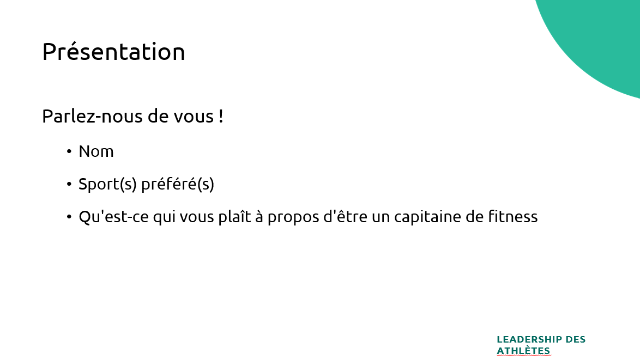
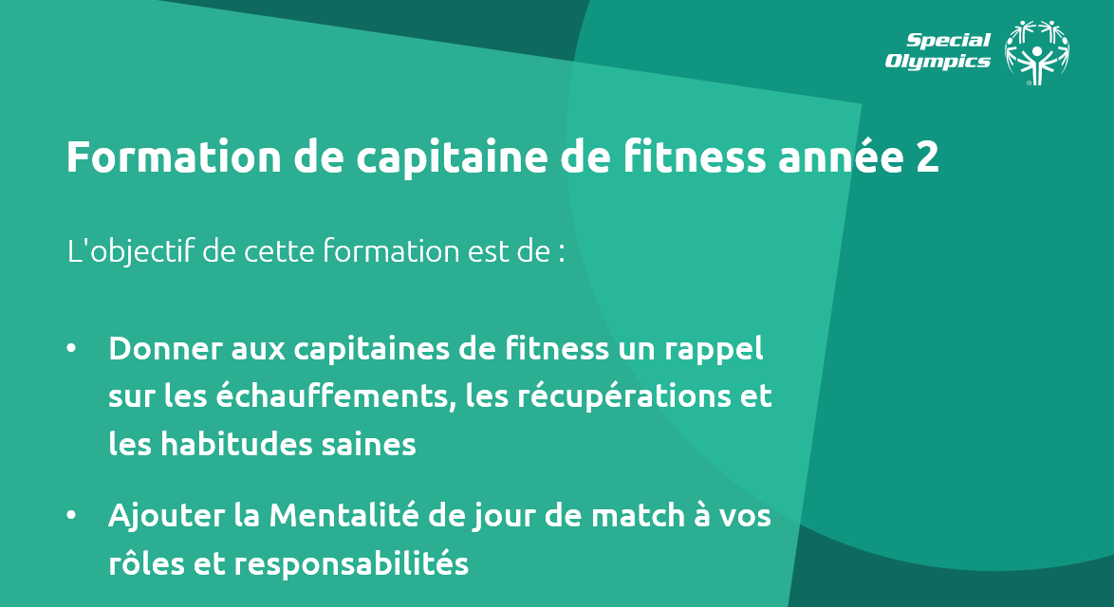
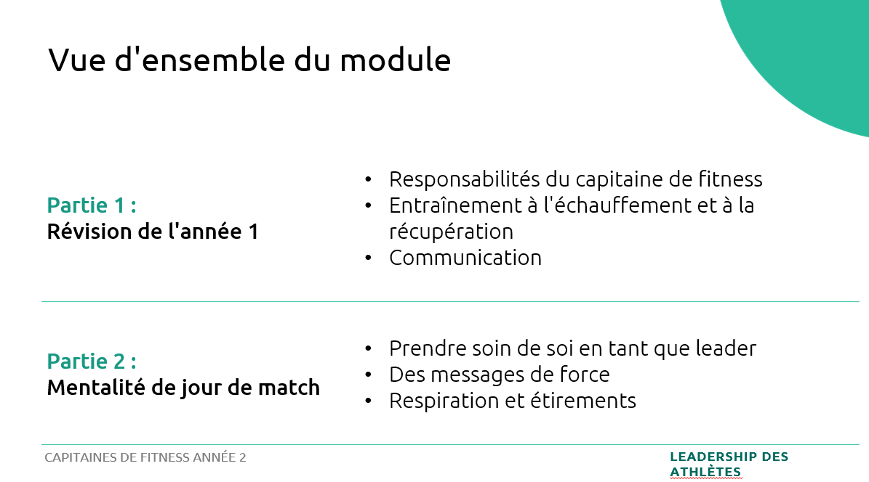
Préparation | Description | Diapositive
Sujet Bienvenue dans les présentations Durée : 8 minutes Dirigé par : | Accueillez les participants Présentez les facilitateurs Bonjour tout le monde ! Bienvenue à la formation pour les capitaines de fitness de la 2e année ! Présentez-vous. Pour commencer, je voudrais que chacun d'entre vous se présente, nous dise son sport préféré et ce qui lui plaît le plus dans son rôle de capitaine de fitness. Chaque personne se présente.
Sujet Objectif de la formation de capitaine de fitness de la 2e année Durée : 1 minute Dirigé par : | Pour être un bon athlète, vous devez être un athlète en bonne santé. Mener un style de vie sain demande des connaissances, des compétences, du soutien, et de la persévérance dans les comportements sains, tout au long de l'année et de la vie. L'objectif du cours de formation des capitaines de fitness de la 2e année est de revoir ce que vous avez appris précédemment pendant votre formation, célébrer vos réussites et aborder tout défi que vous rencontrez, et introduire les Mentalités du jour du match à vos rôles et responsabilités en tant que capitaine de fitness !
Sujet Vue d'ensemble du module Durée : 1 minute Dirigé par : | La formation de capitaine de fitness de la 2e année est divisée en deux leçons : Révision de l'année 1 Mentalités du jour du match Terminer ce cours prendra environ 2 heures. Nous ferons une pause entre la partie 1 et 2. Commençons !

Slide 5


Préparation | Description | Diapositive
Sujet Partie 1 : Révision de l'année 1 Durée : 1 minute Dirigé par : | Maintenant, commençons la partie 1 : révision de l'année 1 Dans cette section, nous allons : Revoir comment bien s'échauffer et récupérer Discuter de différentes manières de partager des conseils de santé Revoir des astuces de communication Partager les succès et les défis des capitaines de fitness
Sujet Partie 1 : Révision de l'année 1 Qu'est-ce que le fitness ? Durée : 4 minutes Dirigé par : | Le fitness est une meilleure santé et plus de performances grâce à une activité physique, une nutrition et une hydratation correctes. QUESTION : Pensez à une personne dont vous diriez qu'elle est en forme. Quelles choses fait-elle, ou quelles choses pensez-vous qu'elle fait, pour rester en forme ? Écrivez votre réponse dans votre cahier. Demandez à quelques participants de partager leurs réponses. Très bonnes réponses ! Être en forme consiste à faire des choix sains au quotidien dans trois domaines de la définition : l'activité physique, l'alimentation et l'hydratation. Une personne en forme est en bonne santé et se sent bien. Et les choix sains que vous faites dans ces trois domaines tous les jours peuvent vous aider à être en meilleure santé et à améliorer vos performances dans votre sport, votre travail, vos hobbies et d'autres aspects de votre vie. Quand vous êtes en forme, vous vous sentez bien et avez plein d'énergie parce que votre corps est fort et sain.

Slide 6
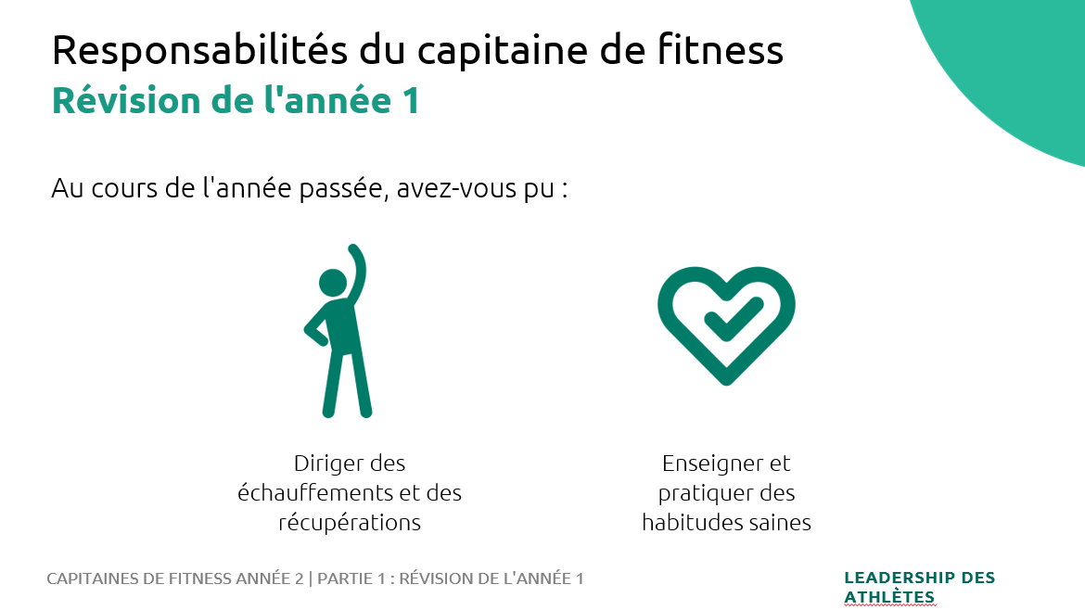


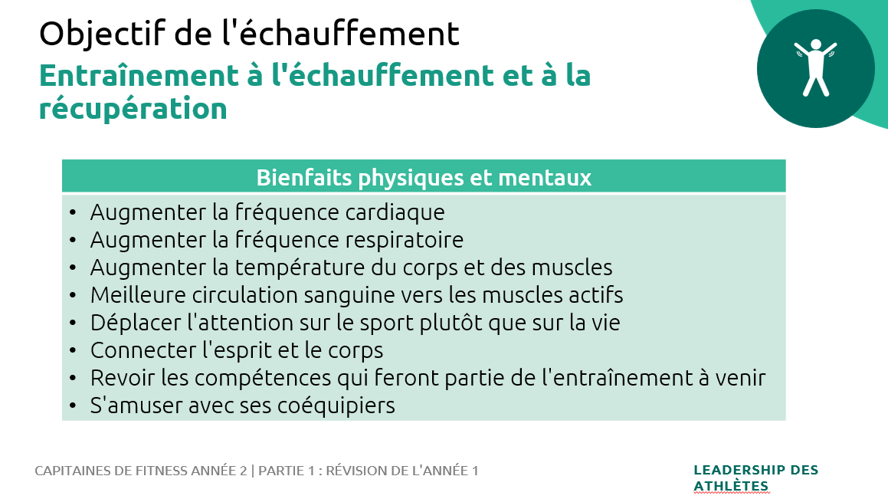
Préparation | Description | Diapositive
Sujet Partie 1 : Révision de l'année 1 Responsabilités du capitaine de fitness Durée : 2 minutes Dirigé par : | En tant que capitaine de fitness, vous avez travaillé étroitement avec vos entraîneurs pour vous assurer que la santé et le fitness sont un composant clé de l'expérience sportive en : Dirigeant des routines d'échauffement et de récupération correctes pour votre équipe Partageant des astuces d'éducation sur la santé avec vos coéquipiers Soutenant votre équipe pour adopter des comportements sains et les encourageant à participer à d'autres programmes de santé ou de fitness. Vous devriez toujours vous occuper de vos coéquipiers de manière positive et encourageante.
Sujet Partie 1 : Révision de la 1e année, entraînement à l'échauffement et à la récupération Objectif de l'échauffement Durée : 5 minutes Dirigé par : | Révisons les échauffements et les récupérations ! L'échauffement devrait être la première activité physique de chaque séance d'entraînement ou compétition. Il vous aide à préparer votre corps et votre esprit pour le sport. QUESTION : Pourquoi les athlètes doivent-ils s'échauffer ? Demandez aux participants d'écrire leurs réponses ou de lever la main pour répondre. Les échauffements ont de nombreux bienfaits physiques et mentaux. Lisez certains des bienfaits énumérés sur la diapositive et comparez-les à ce qu'ont dit les athlètes. Quand vous préparez à la fois votre corps et votre esprit, vous risquez moins de vous blesser et améliorez vos performances à chaque entraînement ou compétition.

Slide 7
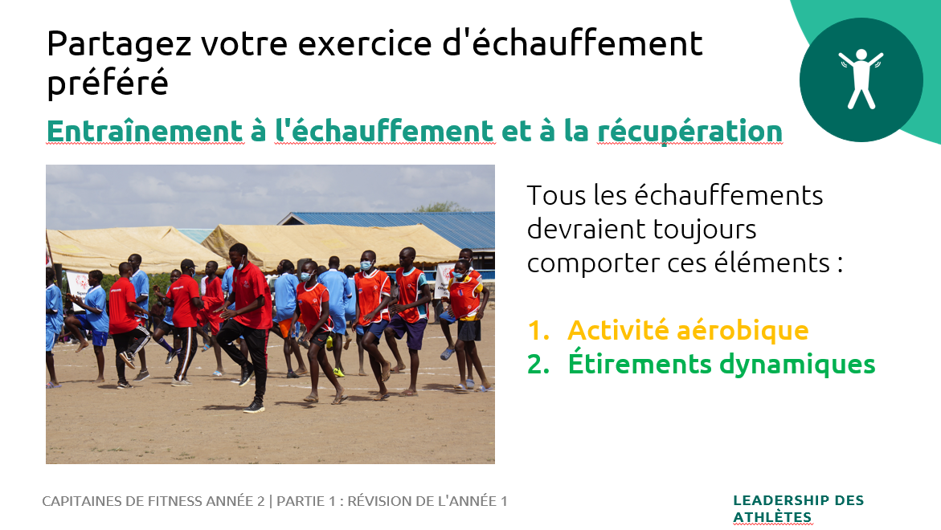
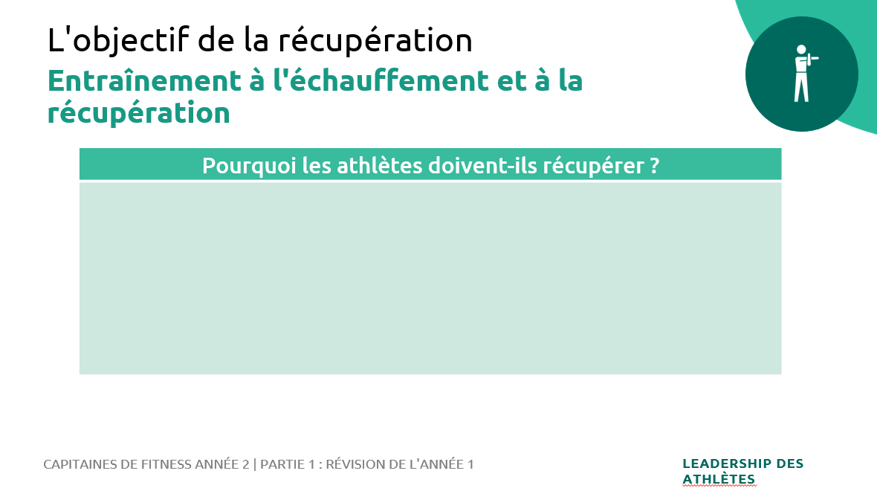
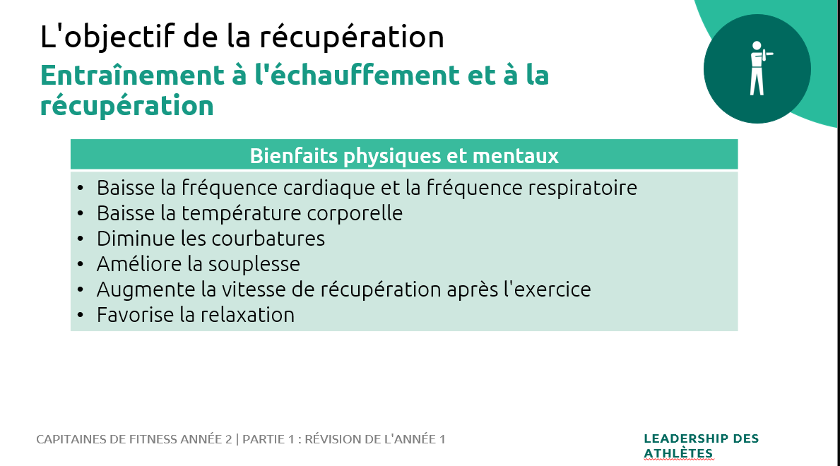
Préparation | Description | Diapositive
Sujet Partie 1 : Révision de la 1e année, entraînement à l'échauffement et à la récupération Partagez votre exercice d'échauffement préféré Durée : 5 minutes Dirigé par : | Tous les sports sont différents, et chaque sport a des compétences et des mouvements spécifiques. Votre routine d'échauffement devrait être personnalisée pour le sport auquel vous participez à ce moment. Tous les échauffements, peu importe le sport, devraient contenir ces éléments : Activité aérobique Étirements dynamiques Les échauffements devraient commencer à un rythme lent et progressivement devenir un peu plus rapides et difficiles. Souvenez-vous que vous devrez peut-être faire des modifications ou donner d'autres options d'exercices à vos coéquipiers ! Demandez à chaque capitaine de fitness de partager son exercice d'échauffement préféré : ils peuvent choisir une activité aérobique OU un étirement dynamique.
Sujet Partie 1 : Révision de la 1e année, entraînement à l'échauffement et à la récupération L'objectif de la récupération Durée : 4 minutes Dirigé par : | Maintenant, parlons des récupérations ! Quand votre séance d'entraînement ou de sport est terminée, vous devriez toujours faire une séance de récupération. Avoir une bonne récupération est tout aussi important qu'un bon échauffement. QUESTION : Pourquoi les athlètes doivent-ils récupérer ? Demandez aux participants d'écrire leurs réponses ou de lever la main pour répondre. Comme les échauffements, les récupérations ont de nombreux bienfaits physiques et mentaux. Lisez certains des bienfaits énumérés sur la diapositive et comparez-les à ce qu'ont dit les athlètes. QUESTION : Qu'est-ce que vous remarquez dans cette liste ? En quoi est-ce différent des échauffements ? Vous avez peut-être remarqué que les bienfaits des récupérations sont opposés à ceux des échauffements. Par exemple, un échauffement augmente la fréquence cardiaque alors qu'une récupération la fait baisser. La récupération est le moment de se détendre et de se reposer.

Slide 8
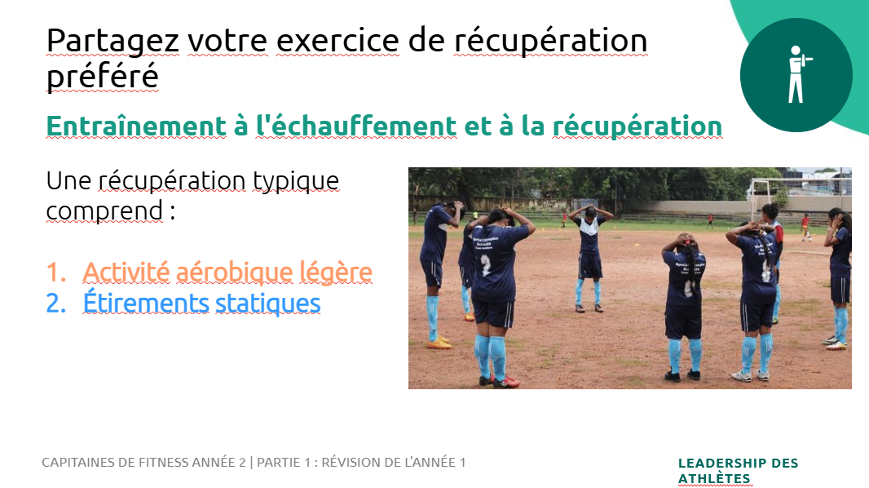
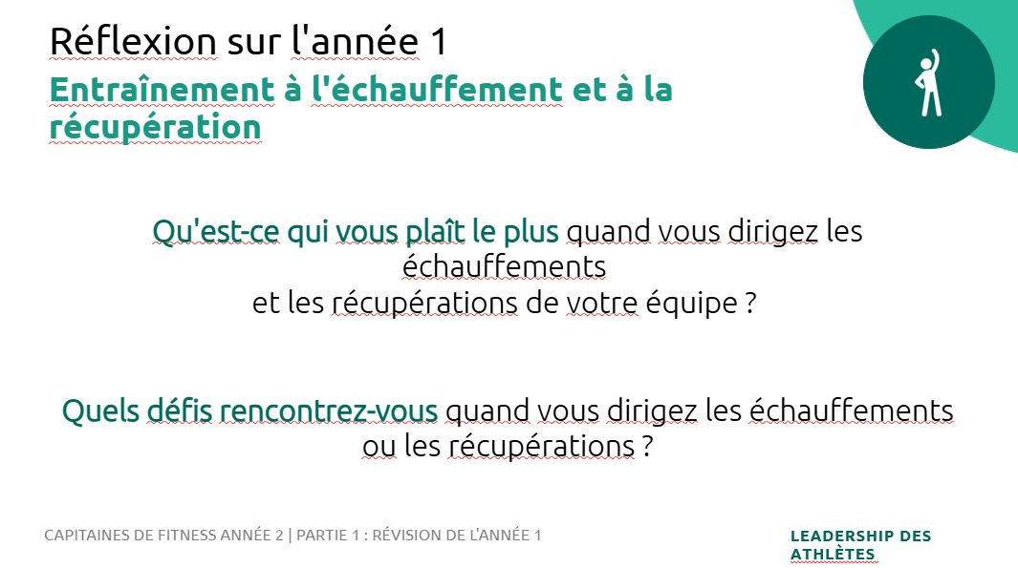
Préparation | Description | Diapositive
Sujet Partie 1 : Révision de la 1e année, entraînement à l'échauffement et à la récupération Partagez votre exercice de récupération préféré Durée : 2 minutes Dirigé par : | Comme les échauffements, une routine de récupération comprend : Activité aérobique Étirements statiques Les récupérations devraient être faites à un rythme lent et relaxant, et les étirements devraient être « statiques » ou stationnaires. Souvenez-vous, votre récupération devrait être spécifique à votre sport ! Demandez à chaque capitaine de fitness de partager un de ses étirements préférés qu'il aimerait inclure dans ses routines de récupération.
Sujet Partie 1 : Révision de la 1e année, entraînement à l'échauffement et à la récupération Réflexion sur l'année 1 Durée : 10 minutes Dirigé par : | QUESTION : Qu'est-ce qui vous plaît le plus quand vous dirigez les échauffements et les récupérations de votre équipe ? QUESTION : Quels défis rencontrez-vous quand vous dirigez les échauffements ou les récupérations ? Demandez aux participants si quelqu'un a une question ou un scénario dont il aimerait discuter avec le groupe. Scénarios à discuter : Votre entraîneur interrompt votre échauffement pour commencer l'entraînement Votre coéquipier part de l'entraînement avant que vous ayez eu le temps de partager votre conseil de santé Un coéquipier ne fait pas l'exercice correctement Des coéquipiers ne participent pas aux échauffements ou aux récupérations Un coéquipier a besoin d'une modification

Slide 9
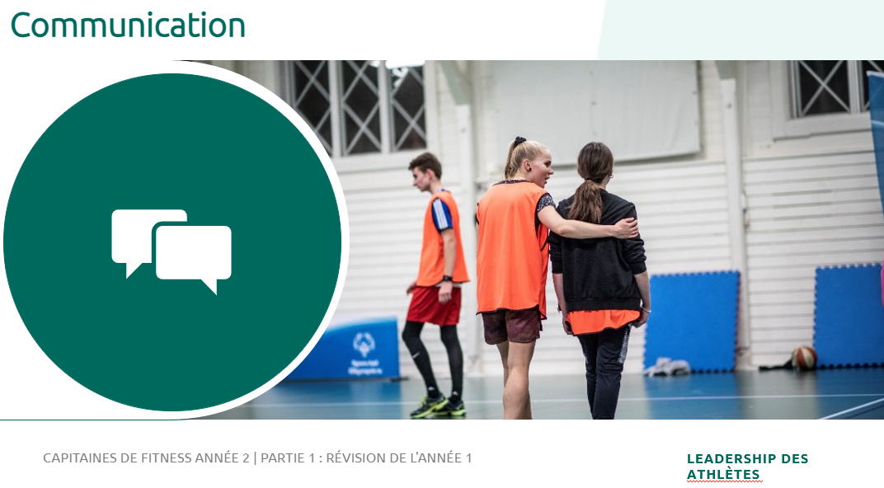
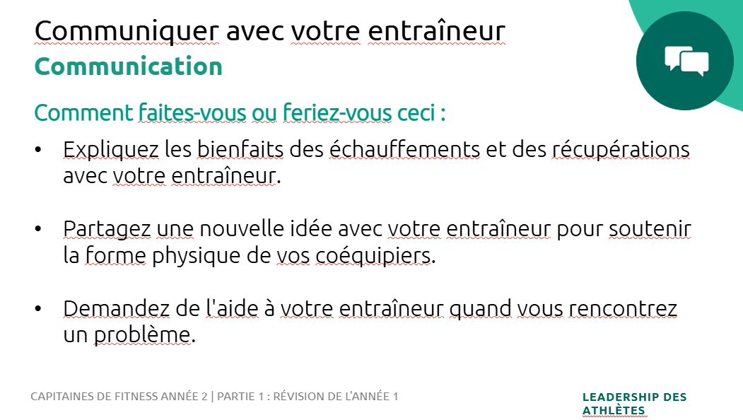
Préparation | Description | Diapositive
Sujet Partie 1 : Révision de l'année 1 Communication Durée : 2 minutes Dirigé par : | Comme nous en avons discuté dans nos scénarios, il est important de parler de votre rôle de capitaine de fitness avec votre entraîneur. Vous devriez le faire au début de chaque saison, puis au cours de la saison avant et après les entraînements, ou à un moment dont vous avez convenu. Expliquez à votre entraîneur les bienfaits des échauffements et des récupérations quand vous lui parlez avant votre premier entraînement Partagez l'importance de la santé et de la forme physique des athlètes Dites à votre entraîneur pourquoi être capitaine de fitness est important pour vous ! Vous avez toutes les connaissances et toutes les compétences pour être un super capitaine de fitness, montrez-le à votre entraîneur !
Sujet Partie 1 : Révision de la 1e année, communication Communiquer avec votre entraîneur Durée : 5 minutes Dirigé par : | Demandez aux participants de partager un conseil qui marche pour eux quand ils communiquent avec leur entraîneur. Servez-vous des questions à l'écran pour guider la conversation. Souvenez-vous que votre entraîneur et le personnel du Programme des Jeux olympiques spéciaux sont là pour vous aider ! Posez-leur des questions et dites-leur comment ils peuvent vous soutenir !

Slide 10
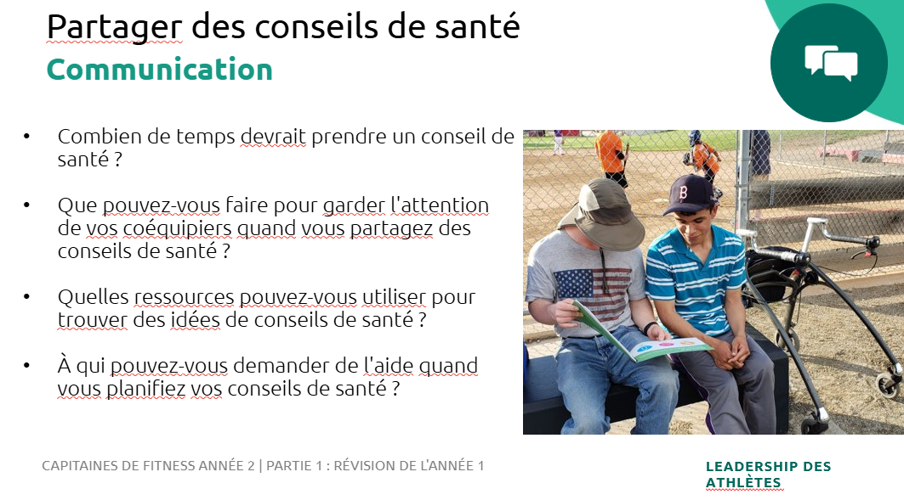
Préparation | Description | Diapositive
Sujet Partie 1 : Révision de la 1e année, communication Partager des astuces santé Durée : 4 minutes Dirigé par : | Ces questions abordent de nouveau le contenu de la première formation, alors n'hésitez pas à les modifier en fonction des compétences et de l'expérience de vos capitaines de fitness ! QUESTION : Combien de temps devrait prendre un conseil de santé ? Il devrait être court, entre 2 et 5 minutes QUESTION : Que pouvez-vous faire pour garder l'attention de vos coéquipiers quand vous partagez des conseils de santé ? Pour encourager vos coéquipiers à participer, vous pouvez : Leur poser des questions Permettre à différents membres de votre équipe de répondre Donner des exemples Leur donner un objectif et vérifier leur progrès à la séance d'entraînement suivante QUESTION : Quelles ressources pouvez-vous utiliser pour trouver des idées de conseils de santé ? Vous pouvez trouver des idées dans la Bibliothèque de conseils de santé de votre cahier d'exercices capitaines de fitness de la 1ère année. En tant que capitaines de fitness, vous pouvez aussi travailler ensemble et partager des idées entre vous ! QUESTION : À qui pouvez-vous demander de l'aide quand vous planifiez vos conseils de santé ? Vous pouvez demander à votre entraîneur, à un membre de votre famille ou à un autre capitaine de fitness !

Slide 11
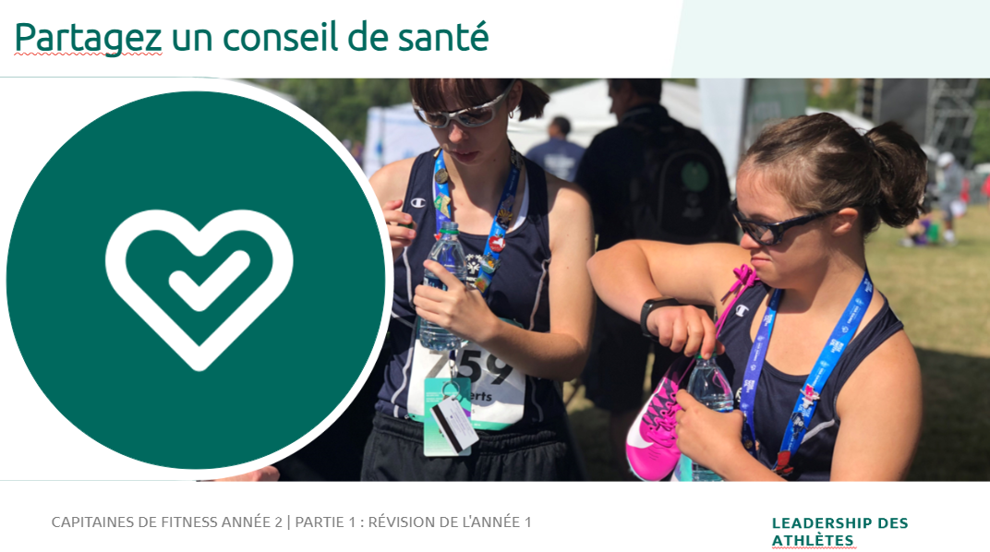

Préparation | Description | Diapositive
Sujet Partie 1 : Révision de l'année 1 Partagez un conseil de santé Durée : 5 minutes Dirigé par : | Pour finir la Partie 1 de votre formation de capitaine de fitness en 2e année, tournez-vous vers la personne à côté de vous et partagez un conseil de santé. Si le temps le permet, vous pouvez faire ceci en grand groupe.
Sujet Partie 1 : Révision de l'année 1 Temps de pause Durée : 5 minutes Dirigé par : | Vous avez maintenant terminé la Partie 1 de la formation des capitaines de fitness en 2e année ! Nous allons faire une courte pause avant de commencer la Partie 2. Partagez toute consigne ou information nécessaire pour la pause.
 | Partie 1 terminée

Slide 12
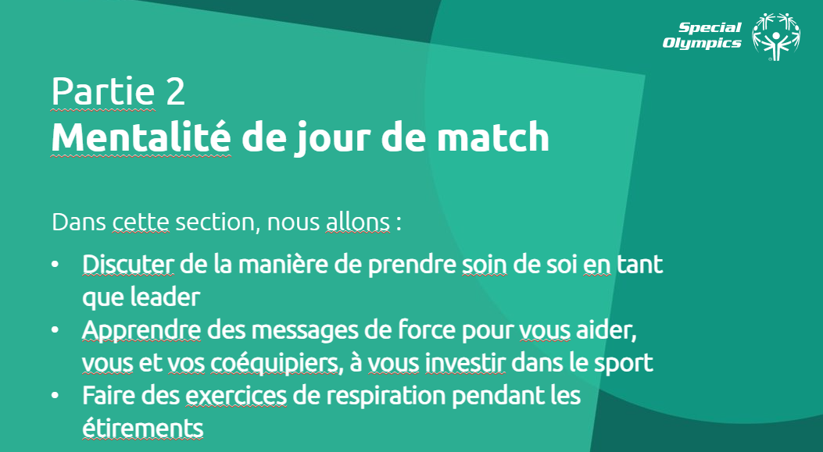

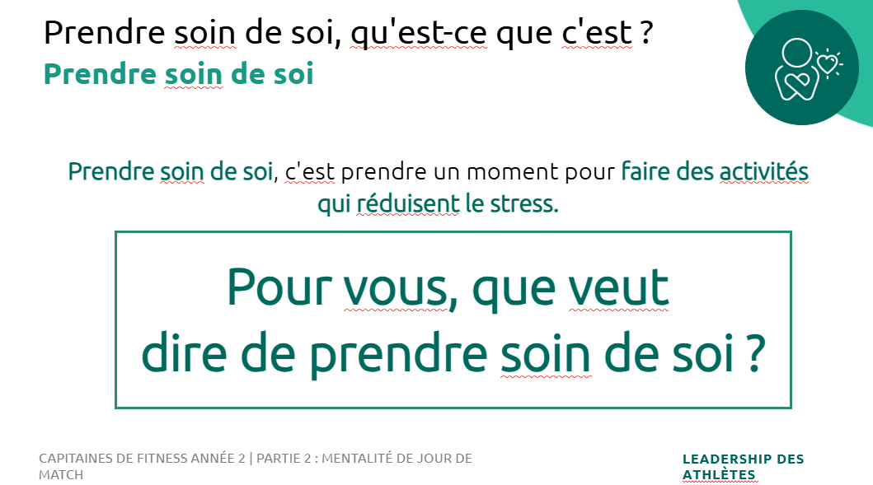
Préparation | Description | Diapositive
Sujet Partie 2 : Mentalité de jour de match Durée : 1 minute Dirigé par : | Bienvenue à la suite de la formation des capitaines de fitness de la 2e année ! Nous allons maintenant terminer la Partie 2 : Mentalité de jour de match. Dans cette section, nous allons : Discuter de la manière de prendre soin de soi en tant que leader Apprendre des messages de force pour vous aider, vous et vos coéquipiers, à vous « mettre dans le match » Faire des exercices de respiration pendant les étirements
Sujet Partie 2 : Mentalité de jour de match, prendre soin de soi-même Durée : 1 minute Dirigé par : | En tant que leader, il est important que vous preniez soin de vous ! Prendre soin de vous vous aide à être la meilleure version de vous-même, et vous prépare à mieux soutenir les autres ! Quand vous prenez soin de vous, vous montrez l'exemple. Vous montrez à vos coéquipiers que vous estimez et pratiquez les comportements sains que vous partagez avec eux dans vos conseils de santé !
Sujet Partie 2 : Mentalité de jour de match, prendre soin de soi-même Prendre soin de soi, qu'est-ce que c'est ? Durée : 3 minutes Dirigé par : | Prendre soin de vous-même est important pour votre santé générale. Prendre soin de soi, c'est prendre un moment pour faire des activités qui réduisent le stress. QUESTION : Pour vous, que signifie de prendre soin de soi ? Quelle est la première chose qui vous vient à l'esprit quand vous pensez aux mots « prendre soin de soi » ? Si les participants restent silencieux, vous pouvez les aider avec ces questions : S'amuser et se détendre ? S'occuper de ses besoins essentiels ? Avoir des habitudes saines ? Demandez à quelques participants de partager leurs réponses.

Slide 13
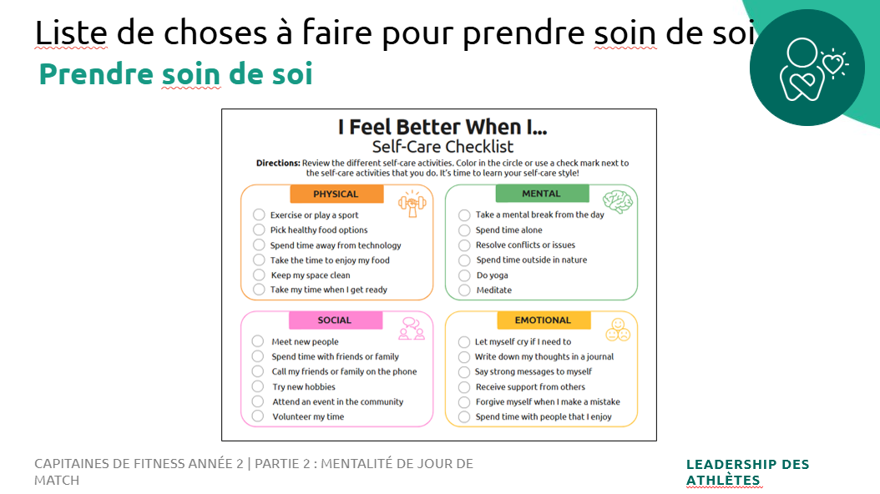
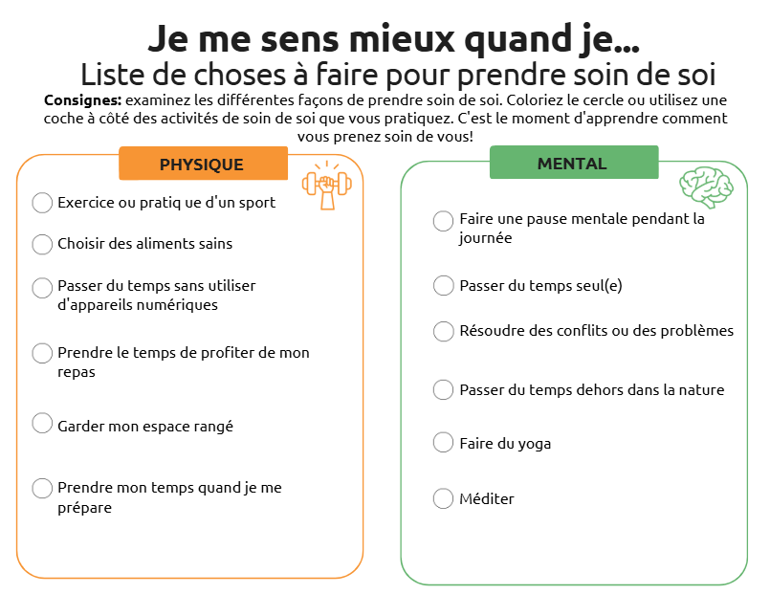

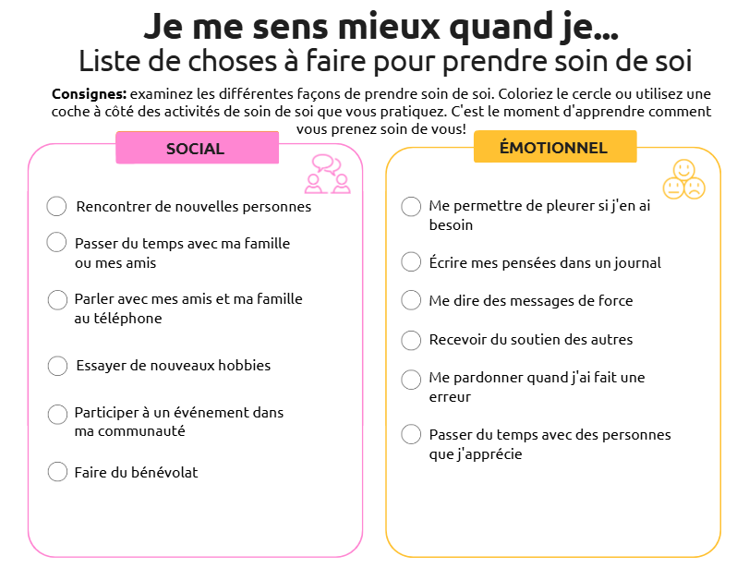
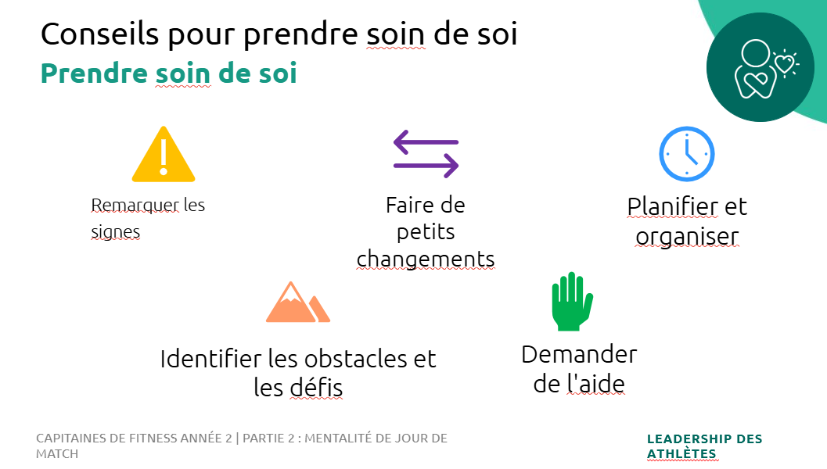
Préparation | Description | Diapositive
Sujet Partie 2 : Mentalité de jour de match, prendre soin de soi-même Liste de choses à faire pour prendre soin de soi Durée : 6 minutes Dirigé par : | Il existe de nombreuses façons de prendre soin de vous ! Nous allons maintenant remplir la liste de contrôle du soin de soi. Consignes :examinez les différentes façons de prendre soin de soi dans la liste. Coloriez le cercle ou utilisez une coche à côté des activités de soin de soi que vous pratiquez. C'est le moment d'apprendre comment vous prenez soin de vous ! Donnez quelques minutes aux capitaines de fitness pour qu'ils terminent la liste de contrôle. Si le temps le permet, vous pouvez guider une conversation à propos de leurs réponses. QUESTION : Dans quelle catégorie aviez-vous le plus de coches ? Y avait-il des activités que vous ne faites pas, mais que vous aimeriez essayer ?
Sujet Partie 2 : Mentalité de jour de match, prendre soin de soi-même Conseils pour prendre soin de soi Durée : 8 minutes Dirigé par : | Discutez des questions suivantes. Utilisez le carnet d'exercices d'athlète et demandez aux athlètes de faire leurs propres listes. Laissez quelques minutes pour la réflexion et la discussion. QUESTION : Quels signes montrent que vous avez besoin de prendre soin de vous ? Par exemple, si vous ne buvez pas assez d'eau, est-ce que vous commencez à avoir mal à la tête ? Si vous ne dormez pas assez, est-ce que vous vous énervez facilement ? Dans la liste de contrôle du soin de soi, quelle chose aimeriez-vous essayer ? Quand et comment l'ajouterez-vous à votre routine ? Qu'est-ce qui peut être un obstacle qui vous empêche de prendre soin de vous ? Qui peut vous aider ?

Slide 14
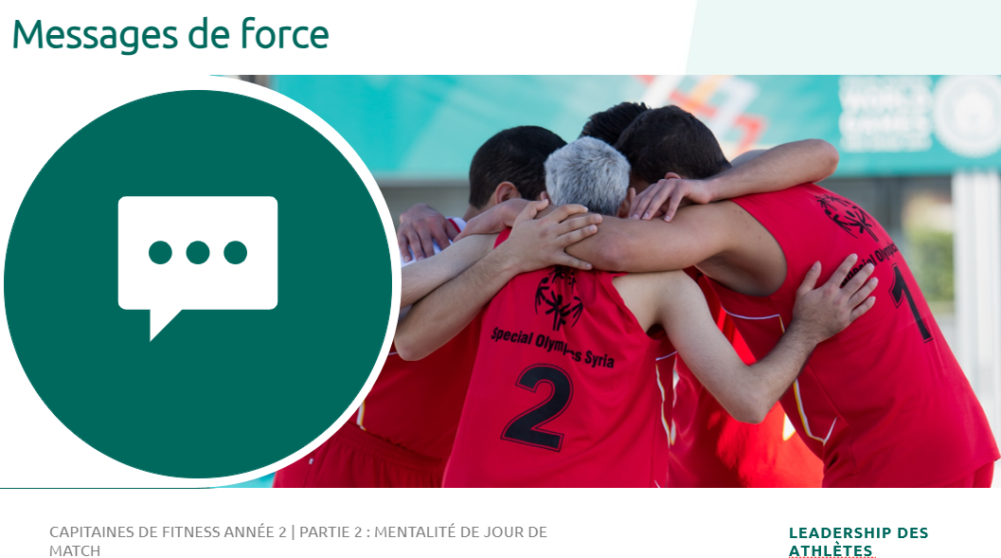
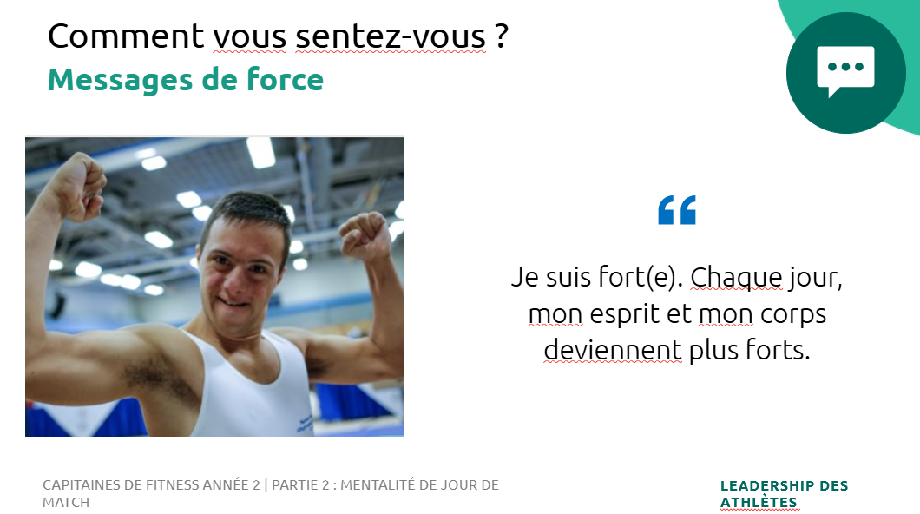
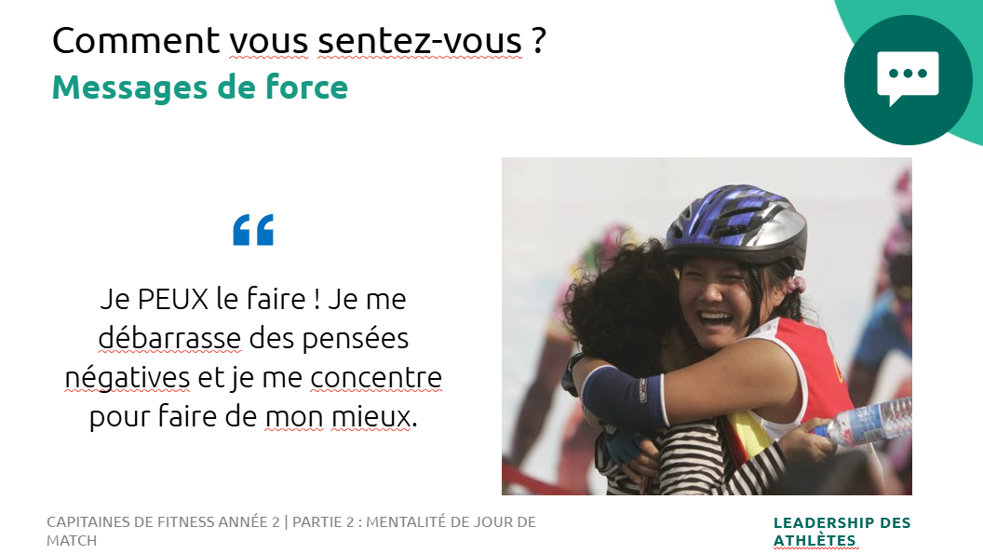

Préparation | Description | Diapositive
Sujet Partie 2 : Mentalité de jour de match, messages de force Durée : 1 minute Dirigé par : | Maintenant, parlons des messages de force ! Sur les diapositives suivantes, vous verrez des exemples de messages de force.
Sujet Partie 2 : Mentalité de jour de match, messages de force Comment vous sentez-vous ? Durée : 3 minutes Dirigé par : | Lisez chaque message de force à voix haute, individuellement en tant que facilitateur ou participant, OU lisez-les à voix haute avec le groupe. Après avoir lu chaque message de force, demandez aux capitaines de fitness ce qu'ils ressentent en disant ces messages. QUESTION : Que ressentez-vous quand vous dites ce message de force ?

Slide 15
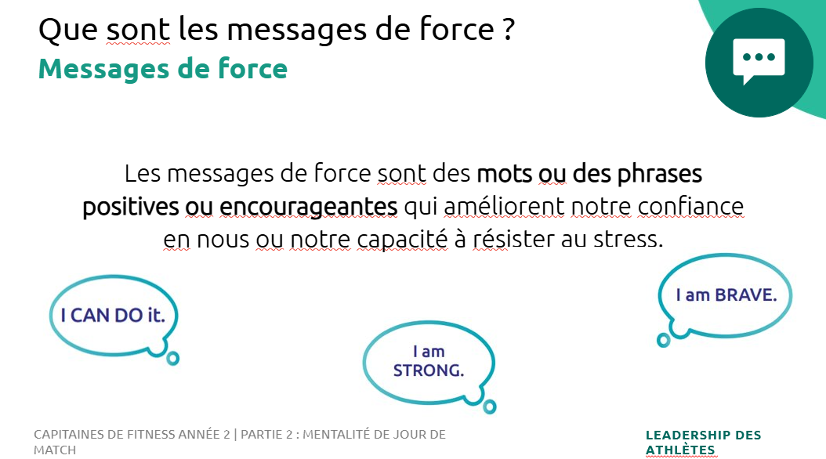
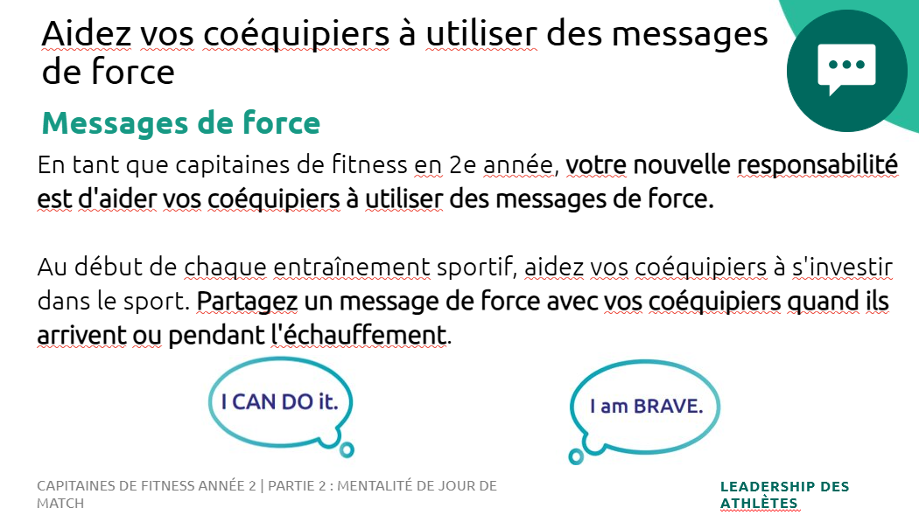
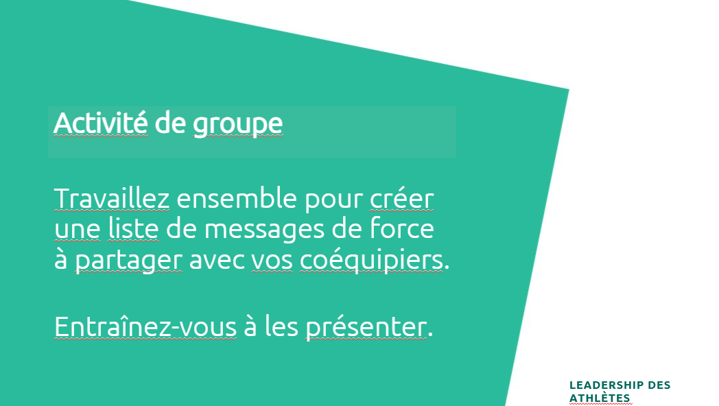
Préparation | Description | Diapositive
Sujet Partie 2 : Mentalité de jour de match, messages de force Que sont les messages de force ? Durée : 2 minutes Dirigé par : | Les messages de force sont des mots ou des phrases positives ou encourageantes qui améliorent notre confiance en nous ou notre capacité à résister au stress. Ces messages peuvent vous aider à vous motiver à travailler dur et faire de votre mieux. QUESTION : Est-ce que quelqu'un se souvient d'un moment où il ou elle a utilisé un message de force ? Rappelez aux athlètes qu'ils peuvent utiliser des messages de force à n'importe quel moment pendant l'entraînement, ainsi que durant leurs activités quotidiennes. Ces messages peuvent être utiles dans les situations stressantes, comme faire un tir de pénalité au basketball, participer à un événement important, etc.
Sujet Partie 2 : Mentalité de jour de match, messages de force Aidez vos coéquipiers à utiliser des messages de force Durée : 1 minute Dirigé par : | En tant que capitaines de fitness en 2e année, votre nouvelle responsabilité est d'aider vos coéquipiers à utiliser des messages de force. Au début de chaque entraînement sportif, aidez vos coéquipiers à s'investir dans le sport. Partagez un message de force avec vos coéquipiers quand ils arrivent ou pendant l'échauffement. Remarquez que dans ces messages de force, on dit « TU » plutôt que « JE ». Quand vous partagez des messages de force avec vos coéquipiers, ça les fait généralement se sentir bien, et puis VOUS vous sentez bien !
Sujet Partie 2 : Mentalité de jour de match, messages de force Activité de groupe Durée : 7 minutes Dirigé par : | Maintenant que vous savez ce que sont les messages de force, travaillons ensemble pour créer une liste de messages de force que vous pourrez partager avec vos coéquipiers. Si le temps le permet, laissez les capitaines de fitness s'entraîner à les partager les uns avec les autres. Encouragez les capitaines de fitness à se regarder dans les yeux et à sourire quand ils disent leur message. Ils peuvent aussi ajouter des gestes comme toper ou un check.

Slide 16
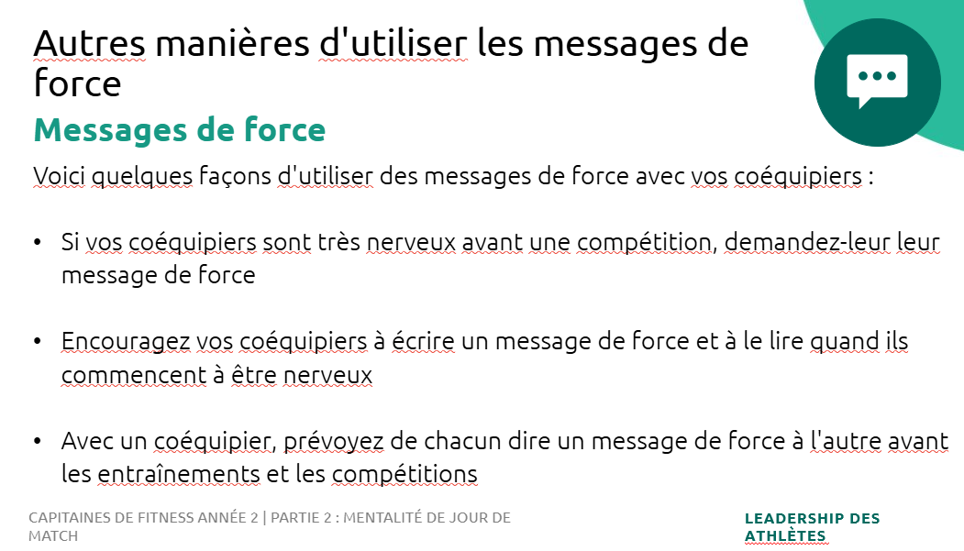
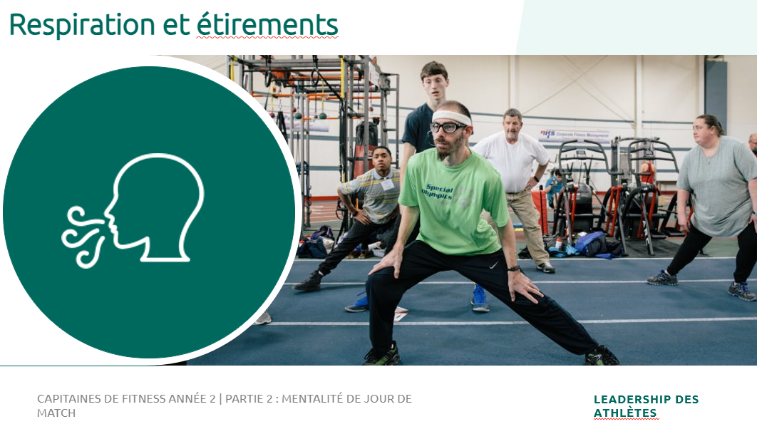
Préparation | Description | Diapositive
Sujet Partie 2 : Mentalité de jour de match, messages de force Autres manières d'utiliser les messages de force Durée : 4 minutes Dirigé par : | En tant que capitaine de fitness de 2e année, vous partagerez un message de force avec vos coéquipiers au début de chaque entraînement sportif, mais vos coéquipiers pourraient aussi avoir besoin de votre aide à d'autres moments ! Voici quelques façons d'utiliser des messages de force avec vos coéquipiers : Si vos coéquipiers sont très nerveux avant une compétition, demandez-leur leur message de force Encouragez vos coéquipiers à écrire un message de force et à le lire quand ils commencent à être nerveux Avec un coéquipier, prévoyez de chacun dire un message de force à l'autre avant les entraînements et les compétitions QUESTION : Avez-vous d'autres idées pour vous rappeler d'utiliser des messages de force quand vos coéquipiers en ont le plus besoin ?
Sujet Partie 2 : Mentalité de jour de match, respiration et étirements Durée : 1 minute Dirigé par : | Nous allons maintenant terminer notre dernière section de la formation de la 2e année pour les capitaines de fitness : la respiration et les étirements !

Slide 17
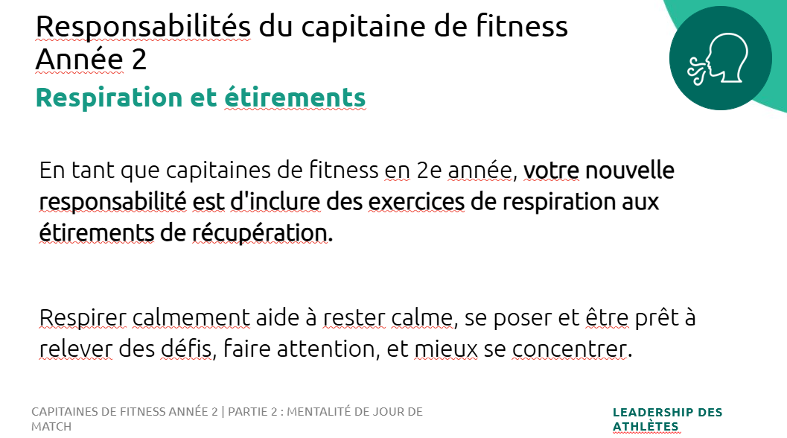
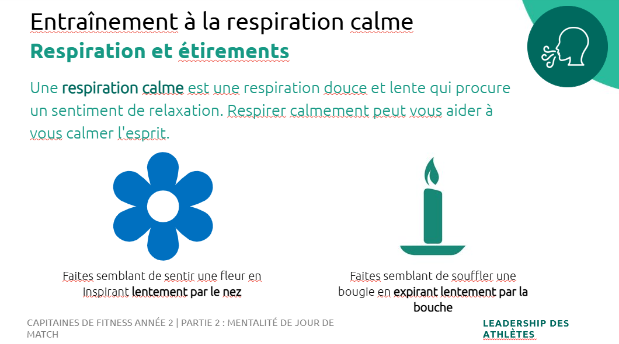
Préparation | Description | Diapositive
Sujet Partie 2 : Mentalité de jour de match, respiration et étirements Responsabilités du capitaine de fitness Année 2 Durée : 2 minutes Dirigé par : | En tant que capitaines de fitness en 2e année, votre nouvelle responsabilité est d'inclure des exercices de respiration aux étirements de récupération. Respirer calmement aide à rester calme quand quelque chose ne se passe pas bien, se poser et être prêt à relever des défis, faire attention, et mieux se concentrer.
Sujet Partie 2 : Mentalité de jour de match, respiration et étirements Entraînement à la respiration calme Durée : 5 minutes Dirigé par : | Une respiration calme est une respiration douce et lente qui procure un sentiment de relaxation. Respirer calmement peut vous aider à vous calmer l'esprit. QUESTION : Combien d'entre vous ont déjà essayé des exercices de respiration ? Peut-être l'avez-vous déjà fait à une sélection Strong Minds, ou pendant une activité comme la méditation. Demandez aux capitaines de fitness de lever la main s'ils ont déjà essayé des exercices de respiration. Maintenant, nous allons nous entraîner à respirer ensemble. Vous pouvez fermer les yeux ou les garder ouverts. Respirez lentement, doucement et de manière détendue. Nous allons essayer la respiration « Fleur et bougie » ensemble : Inspirez : faites semblant de sentir une fleur en inspirant lentement par le nez. Remplissez vos poumons. Expirez : faites semblant de souffler une bougie en expirant lentement par la bouche. Gardez vos épaules et votre torse détendus. Continuez pendant environ 8 cycles de respiration. QUESTION : Comment vous sentez-vous après vous être entraînés à la respiration ? Vous sentez-vous : Détendus ? Calmes ? Positifs ? Heureux ? Plus détendus dans vos muscles ? Comme si vous étiez plus grands ? Avez-vous sommeil ?

Slide 18
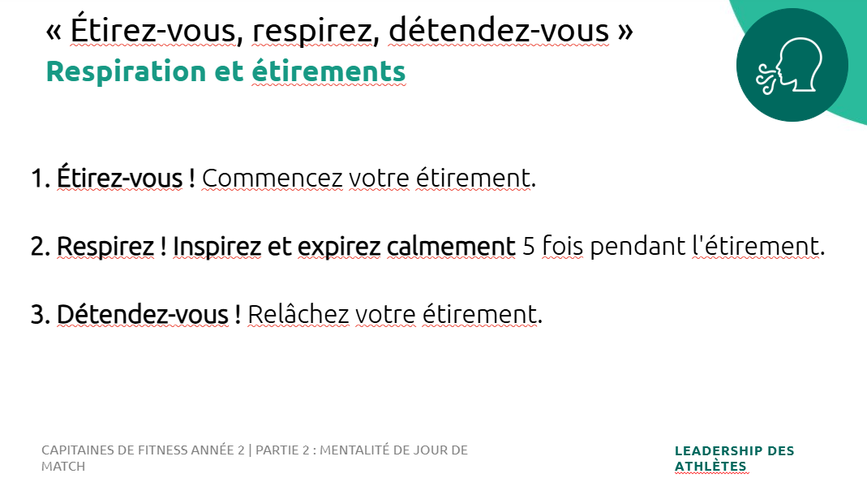
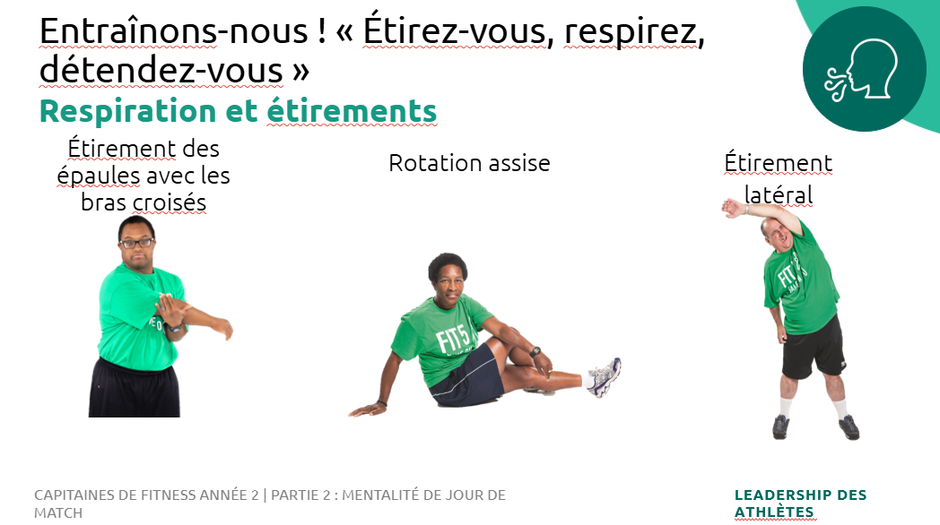
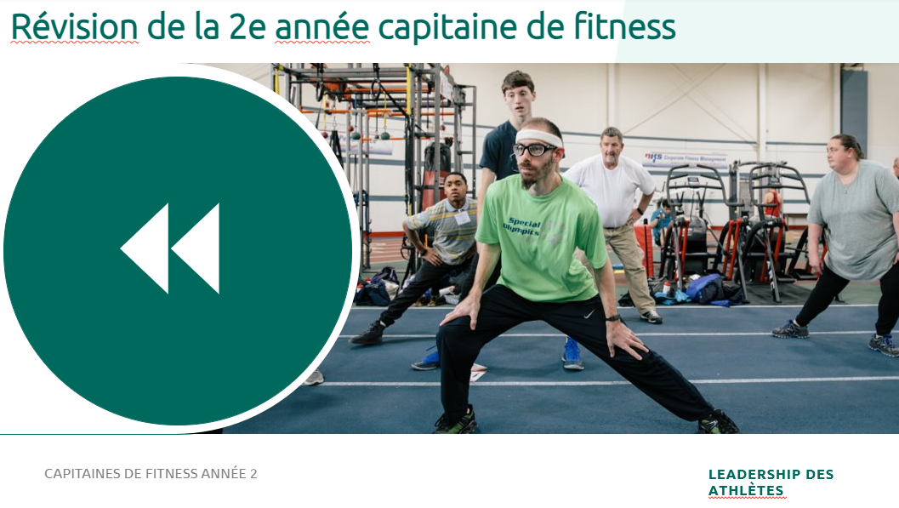
Préparation | Description | Diapositive
Sujet Partie 2 : Mentalité de jour de match, respiration et étirements « Étirez-vous, respirez, détendez-vous » Entraînons-nous ! « Étirez-vous, respirez, détendez-vous » Durée : 6 minutes Dirigé par : | Maintenant, nous allons combiner la respiration et les étirements avec un exercice appelé « Étirez-vous, respirez, détendez-vous ». Guidez-les à travers l'exercice en suivant les consignes à l'écran. 1. Étirez-vous ! Commencez votre étirement. 2. Respirez ! Inspirez et expirez calmement 5 fois pendant l'étirement. Remarquez à quel point vos muscles se détendent quand vous inspirez et expirez. 5 inspirations et expirations profondes devraient prendre environ 30 secondes. 3. Détendez-vous ! Relâchez votre étirement. Répétez l'exercice plusieurs fois avec différents étirements latéraux et/ou en changeant de côté du corps. Les capitaines de fitness devraient aussi partager leurs étirements de récupération préférés pendant cette activité. 5 inspirations et expirations profondes devraient prendre environ 30 secondes. Tenir les étirements pendant plus longtemps, jusqu'à une minute ou 10 respirations, permettra aux muscles de se détendre encore plus !
Sujet Partie 2 : Mentalité de jour de match, révision de l'année 2 des capitaines de fitness Durée : 1 minute Dirigé par : | Pour finir notre entraînement, parlons de votre rôle et de vos responsabilités en tant que capitaine de fitness en 2e année !

Slide 19
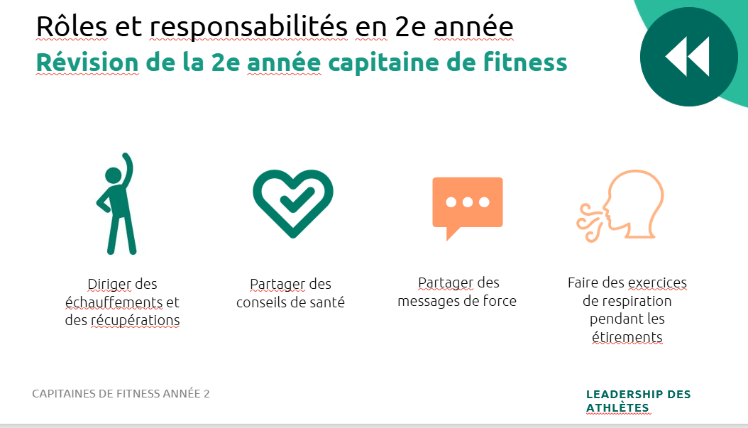
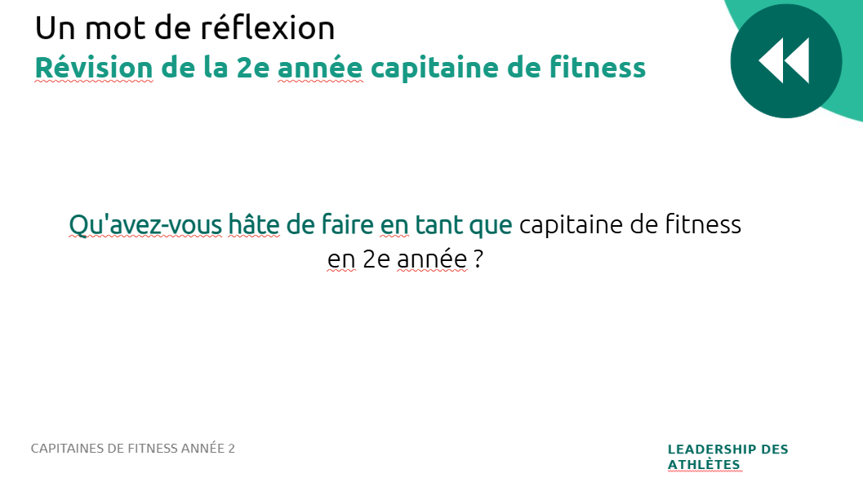
Préparation | Description | Diapositive
Sujet Partie 2 : Mentalité de jour de match, révision de l'année 2 des capitaines de fitness Rôles et responsabilités en 2e année Durée : 2 minutes Dirigé par : | Rappelez-vous, vous avez quatre responsabilités clés en tant que capitaine de fitness de 2e année. Vos deux premières responsabilités étaient incluses dans votre rôle en tant que capitaine de fitness de 1ère année. Vous allez continuer de faire ces activités ! Dirigez un échauffement et une récupération à chaque session d'entraînement Partagez des conseils de santé avec vos coéquipiers. Souvenez-vous, il est important de montrer l'exemple et de pratiquer les comportements sains que vous encouragez vos coéquipiers à adopter ! Vos deux nouvelles responsabilités sont : Partagez un message de force avec vos coéquipiers quand ils arrivent ou pendant l'échauffement. Souriez et regardez-les dans les yeux. Si vous voulez, vous pouvez aussi faire un check ou avec votre coéquipier ou lui taper dans la main. Souvenez-vous : vous pouvez partager des messages de force à d'autres moments où vos coéquipiers pourraient avoir besoin de soutien ou d'encouragement. Pendant vos étirements de récupération, aidez vos coéquipiers avec leur respiration. Vous pouvez utiliser la technique « Étirez-vous, respirez, détendez-vous ». Facultatif : ajoutez un plan d'action et toutes les étapes suivantes que vous aimeriez que les capitaines de fitness de 2e année fassent.
Sujet : Un mot de réflexion Durée : 1 minute Dirigé par : | Invitez les capitaines de fitness à se tenir debout en cercle. QUESTION : Qu'avez-vous hâte de faire en tant que capitaine de fitness en 2e année ?

Slide 20


Préparation | Description | Diapositive
Sujet : Questions et conclusion Durée : 5 minutes Dirigé par : | QUESTION : Quelqu'un a-t-il des questions sur ce que nous avons appris aujourd'hui ? Félicitations ! Merci d'avoir participé, vous avez maintenant terminé le cours de formation de capitaine de fitness de la 2e année. Souvenez-vous que pour être un bon athlète, vous devez être un athlète en bonne santé. Votre entraîneur et le personnel du programme sont là pour vous aider !
 | Module terminé

Slide 21

Special Olympics Health activities are supported by many sources, including in the United States by Grant Number NU27DD000021 from the Centers for Disease Control and Prevention of the U.S. Department of Health and Human Services, with $18.1 M (64%) financed with U.S. Federal funds and $10.2 M (36%) supported by non-federal sources.
These contents are solely the responsibility of the authors and do not necessarily represent the official views of the Centers for Disease Control and Prevention or the Department of Health and Human Services.

